Slide 1


EMP - management
4. predavanja - izredni
Gradivo management str 2 – 48
mag. Vesna LOBOREC
vesna.loborec@bic-lj.si

Slide 2
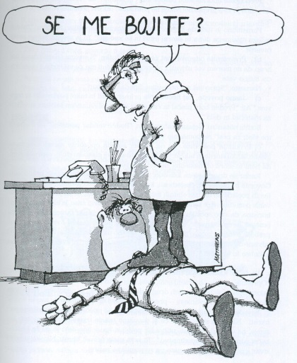
VODENJE
Potrebujemo zdravo presojo, da bomo spoznali to, česar pri zaposlenih ne moremo spremeniti, pogum za spremembe in izboljšanje stvari, ki jih lahko spremenimo in modrost, da bomo spoznali razloček.
Neznani modrec

Slide 3
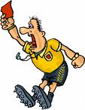
VODENJE
Vodenje je sposobnost dobit pravo stvar v pravem trenutku s pomočjo drugih.
Vodje so navadni ljudje, ki so na položaju, kjer odločajo.

Slide 4

VODENJE
15% ljudi je rojenih vodij
70% se te spretnosti lahko nauči
15% ljudi ne bo nikoli imelo zmožnosti dobre
vodje

Slide 5

MANAGEMENT
MANAGEMENT je
Planiranje
Organiziranje
Vodenje
Kontroliranje
Nanaša se na cilje, poslanstvo in razvoj celotne organizacije, podjetja, hotela, restavracije.

Slide 6
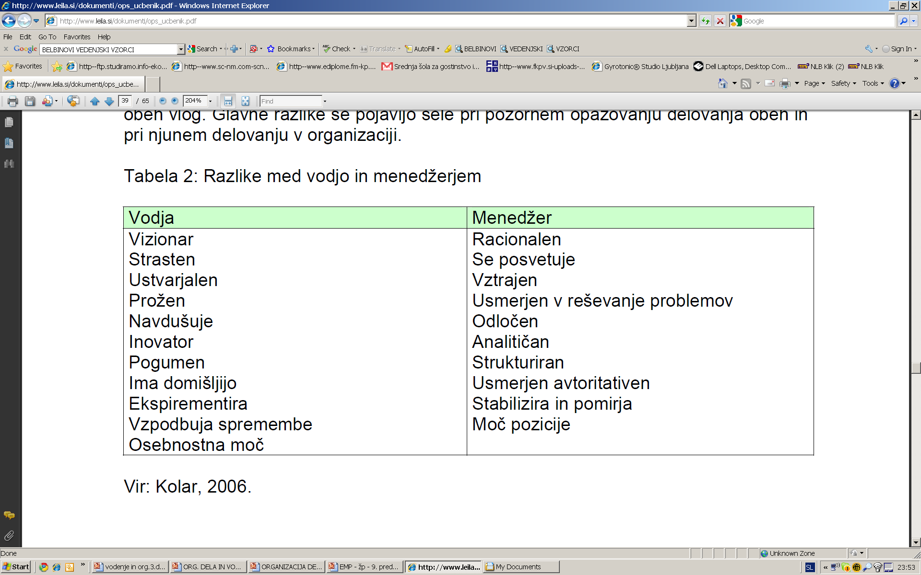
Razlike med vodjo in managerjem

Slide 7

UPRAVLJANJE
UPRAVLJANJE pomeni
Usklajevanje in odločanje v zvezi z lastništvom.
Lastniki podjetja potrebujejo managerje in
vodje, zase obdržijo vloge povezane s
kontrolo
nadzorom
usmerjanjem podjetja
pristop ob kriznih situacijah.

Slide 8

VODENJE
VODENJE je
vplivanje,
usmerjanje
spodbujanje delavcev pri delu
spremljanje in preverjanje
uresničevanja ciljev.
Nanaša se v glavnem na ljudi, saj je osnovna naloga
vodij oblikovanje smisla za podrejene.

Slide 9
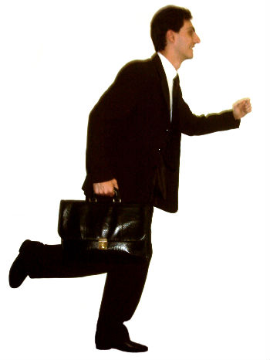
MANAGERJI
MANAGERJI so posamezniki, ki
vzdržujejo ravnotežje operacij v
organizaciji
so neosebni, iščejo rešitve
se identificirajo z organizacijo.
Managerji so direktorji.

Slide 10

VODJE
VODJE so
posamezniki, ki ustvarjajo nove pristope
se povezujejo z drugimi člani
organizacije
tvegajo kjer so možnosti in nagrade
visoke
idejam dajejo stvarne podobe.
Imajo vizijo!

Slide 11

ORGANIZIRANJE DELA
Organiziranje dela pomeni:
stalno in sistematično proučevanje dela,
nalog problemov ter
iskanje primernih poti, načinov in metod
dela za doseganje predvidenih ciljev.
Cilj je doseganje rezultatov v okviru lastnega dela, dela v skupini ali organizaciji.

Slide 12
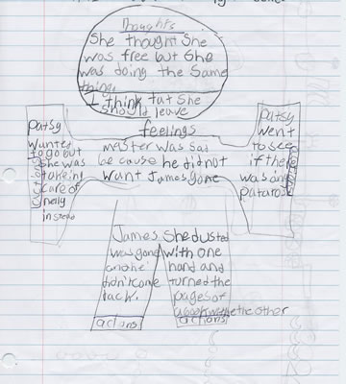
ORGANIZIRANJE DELA
Organiziranje dela glede na ravni opravljanja dela:
organiziranje lastnega dela
organiziranje dela v skupini
organiziranje dela v organizaciji.
1. razporeditev delovnega časa, priprave na delo
2. razporeditev dela sodelavcem, odnosi s sodelavci,
učinkovito spremljanje dela, vodenje razgovorov,
sestankov, načrtovati, naloge
3. opredeljevanje in realizacija organizacijskih ciljev, analiza
in načrtovanje razvoja ter spremljanje doseženega.

Slide 13
ORGANIZIRANJE DELA

Slide 14
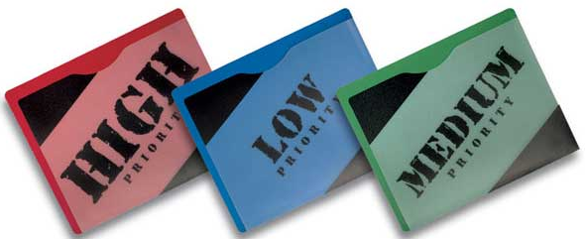
ORGANIZIRANJE DELA
Vodja mora sproti analizirati svoje delo in
delo drugih
ugotoviti kaj se da izboljšati,
načrtovati akcije v zvezi z izboljšanjem
pritegniti sodelavce in jih motivirati.
Ali smo uspešni in kaj je treba narediti v prihodnje?

Slide 15
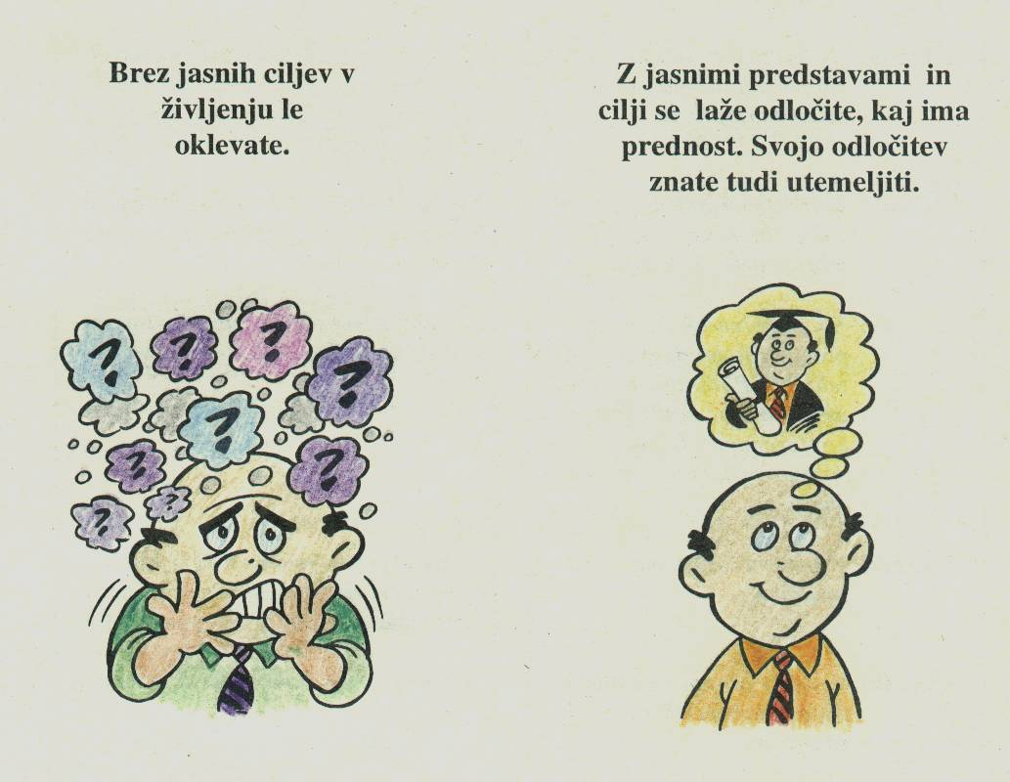
ORGANIZIRANJE DELA
Postaviti jasne cilje!

Slide 16
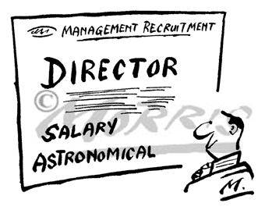
VODENJE
Ravni vodenja
nižji vodilni – vodje manjših oddelkov
srednji vodilni – vodijo večje oddelke
višji vodilni – direktorji
storitev,programov, projektov.
Neposredno odgovorni za proizvajanje izdelkov in izvajanje storitev. Naloga je ustrezna komunikacija s podrejenimi
So bolj managerji kot vodje. Odnos nakovalo – kladivo.
Odgovorni – nimajo prostega časa, zdravje!

Slide 17
VODENJE
Vodenje je sposobnost vplivanja, spodbujanja in usmerjanja drugih za doseganje želenih ciljev.
V skladu s tem nekateri poudarjajo, da vodenje ni enkratno dejanje, ampak je izmenjava večjega števila dogodkov, ki se nanašajo na usmerjanje in spremljanje.
Uspešen vodja sodeluje s člani skupine v ustvarjanju ugodnega vzdušja za doseganje organizacijskih ciljev.

Slide 18

SESTAVINE VODENJA
Osnovne tri sestavine vodenja predstavljajo:
vodjo
člane in
specifično situacijo.
Sporazumevanje med vodjo in teamom mora zadovoljiti obe strani. Če si člani izvolijo vodjo, se prostovoljno podredijo in sprejmejo njegova navodila.

Slide 19
SESTAVINE VODENJA
Raziskave kažejo, da je najprej treba zgraditi zaupanje med vodjo in člani teama, nato je treba dati več samostojnosti članom, da lahko odločajo.
Vodje se morajo dobro pripraviti, člani namreč toliko raje sledijo vodji, če občutijo, da »vodje vedo kaj hočejo«.
Nazadnje dobre vodje spodbujajo člane k prevzemanju tveganja, ker strah pred napakami ne sme biti tako velik da delavec ne bi poskusil delati malo drugače.

Slide 20
MODELI VODENJA
1. AVTOKRATSKO VODENJE
2. DEMOKRATIČNOVODENJE
1. Vodja ima v rokah vso oblast in odločanje
2. Vodja je prvi med enakimi, oblast in odločanje deli s skupino

Slide 21

SCOTT PECK-ovi SLOGI VODENJA
1. avtoritativni
2. posvetovalni
3. sodelovalno
4. soglasno odločanje
Vodja se odloča sam in svoje podrejene samo obvešča o svojih odločitvah
Vodja se posvetuje z najprisotnejšim podrejenim in sam sprejme odločitve
Delo poteka v skupini
Vodilni toliko moči kot podrejeni

Slide 22
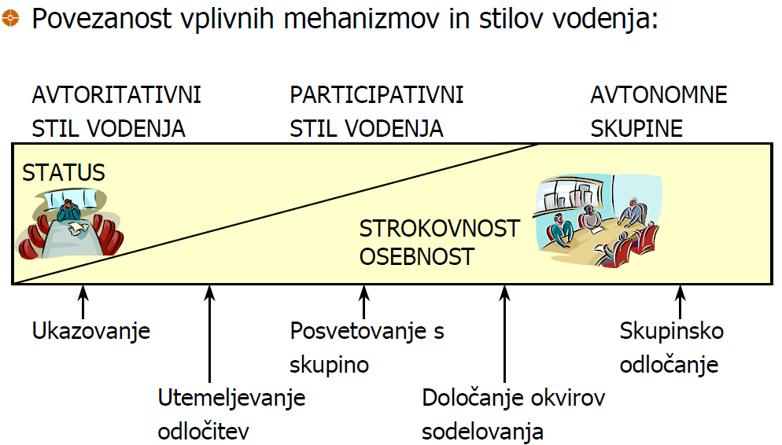
Mehanizmi in stili vodenja

Slide 23
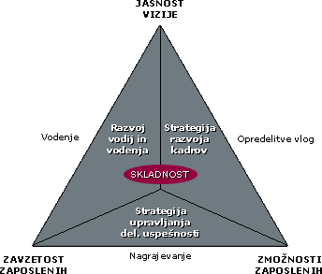
MODELI VODENJA
model osebnih značilnosti vodij
vedenjski model
situacijski model
Osebnostne lastnosti (socialne, fizične) so značilne za vodjo
Obnašanje, reakcije vodij
Direktiva,prepričevanje, sodelovanje, delegiranje

Slide 24
BELBINOVI VEDENJSKI VZORCI
DOVRŠEVALEC
* natančen,
* teži k perfekcionizmu,
* skrben,
* ščiti team pred napakami
* vztrajen do končne realizacije,
* smisel za podrobnosti,
* redko se loteva stvari, ki jih ne more končati,
* pogosto se izgublja v podrobnostih,
* ni sposoben delegirati nalog, zato raje opravi vse sam

Slide 25
BELBINOVI VEDENJSKI VZORCI
SNOVALEC
* ustvarjalen, kreativen, domiseln, in sposoben reševati zahtevne probleme,
* individualističen, prevladujoč, izjemno inteligenten,
* rad dela samo zase ločeno od drugih članov teama,
* zamisli so pogosto radikalne in brez praktičnih osnov,
* navadno živi v oblakih in ga praktične podrobnosti ne zanimajo,
* Preveč je okupiran sam s seboj, da bi bil dober sogovornik.

Slide 26
BELBINOVI VEDENJSKI VZORCI
OCENJEVALEC
* trezen, preudaren neemocionalen, stanoviten, usmerjen strateško,
* je inteligenten, resen in bister,
* sposoben je zaznati vse možnosti, opcije, jih jasno presoditi in se potem odločati,
* odloča se počasi in stvari prej temeljito premisli,
* vse pretehta izredno kritično in se nikoli ne navdušuje, zato se redko moti,
* analizira probleme in neprestano vrednoti ideje in predloge posameznikov ter jih posreduje
teamu za odločanje

Slide 27
BELBINOVI VEDENJSKI VZORCI
SODELAVEC
* kooperativen, dojemljiv, blag, občutljiv in diplomatski,
* prisrčen in se zavzema za druge,
* hitro se prilagaja različnim situacijam in ljudem,
* gradi team, je dober poslušalec in gladi nesporazume in nesoglasja,
* zna prisluhniti in je na splošno zelo priljubljen,
* popolnoma je predan teamu

Slide 28
BELBINOVI VEDENJSKI VZORCI
STROKOVNJAK
* specialist,
* razmišlja zelo usmerjeno,
* je samoiniciativen, notranje motiviran in predan delu,
* specialistična znanja, izkušnje in tehnične veščine,
* razvija in brani svoje strokovno področje,
* na stvari ne gleda kompleksno ali širše,
* je zelo ponosen na svoje delo,
* ljudje nasploh ga ne zanimajo.

Slide 29
BELBINOVI VEDENJSKI VZORCI
TVOREC
* izzivalen, nestrpen, dinamičen, sposoben delati pod pritiskom,
* visoko motivirani za delo, zelo žilavi in z izredno potrebo po uspehu,
* sposobni so premagovati vse ovire,
* stalno je usmerjen k postavljanju ciljev in prednostnih nalog teama,
* je teamova gonilna sila,
* nagnjeni k provokacijam, izzivanju, razburjanju in nepotrpežljivosti, so trmasti in napadalni

Slide 30
BELBINOVI VEDENJSKI VZORCI
ISKALEC VIROV
* je stanoviten, entuziastični, komunikativen,
* stalno odkriva nove priložnosti in zna odgovarjati na vedno nove izzive,
* rojen pogajalec, ”niso domiselni in originalni”,
* hitro preberejo misli drugih in jih nadgrajujejo,
* zaradi svoje družabnosti ponavadi naletijo na topel sprejem,
* sproščene osebnosti z veliko radovednosti in pripravljenosti za iskanje novega.

Slide 31
BELBINOVI VEDENJSKI VZORCI
KOORDINATOR
* je zrel in stanoviten,
* zaupa vase, je samozavesten, dober predsednik in se zna obvladati,
* so sposobni delegirati naloge in odgovornosti,
* jasno znajo določiti cilje,
* sposobni so se kvalitetno odločati,
* sposoben je delegirati tudi delo, ki bi ga moral opraviti sam,
* ni posebno inteligenten in ustvarjalen.

Slide 32
BELBINOVI VEDENJSKI VZORCI
IZVAJALEC
* je discipliniran, zadržan, zanesljiv, konzervativen in učinkovit,
* usmerjen je v akcijo in je dober realizator idej,
* spreminja zamisli in načrte v praktične delovne postopke,
* veseli ga trdo delo,
* probleme rešuje sistematično,
* je manj fleksibilen in se počasi odziva na nove priložnosti.

Slide 33
VLOGE IN LASTNOSTI VODIJ
Medsebojne vloge
Informacijske vloge
vloge povezane z odločanjem
Vodja izbira, kontrolira, nadzoruje in motivira podrejene. Vodja je tudi predstavnik skupine
Povezava med vodenjem in komunikacijo. Vodja obvešča podrejene,prej pa sam poišče informacije
Vodja je plačan,da odloča. Posebej ob krizah in motnjah je njegova vloga odločilna.Vodja skrbi tudi za dotok svežih idej in izboljšav v okolju.

Slide 34
VLOGE IN LASTNOSTI VODIJ
Uspešni vodje si pri delu na osnovi svojih izkušenj pridobijo nekaj temeljnih sposobnosti, ki jih nato s pridom uporabljajo.
Toda podjetja velikokrat ne morejo čakati na to,da se bodo vodje oblikovali pri opravljanju dela. Zato iščejo med svojimi zaposlenimi ljudi, ki morda imajo sposobnosti za vodenje, in jih načrtno vzgajajo. Zanje pripravijo poseben program, v katerega zajamejo vse pomembne sposobnosti in spretnosti, ki so potrebne za vodenje.

Slide 35
VLOGE IN LASTNOSTI VODIJ

Slide 36
VLOGE IN LASTNOSTI VODIJ
Uspešni vodje imajo sposobnost, da delijo moč, intuicijo, sposobnost za usklajevanje vrednot, dobro poznavanje samega sebe in imajo sposobnost vizije.
Delitev moči: le-ta nastane, kadar vodja zna deliti moč, vpliv in kontrolo s sodelavci, člani teama.
Intuicija: sposobnost imeti pregled nad položajem, predvidevati spremembe, prevzemati odgovornost tveganja pri ukrepih, graditi zaupanje

Slide 37
VLOGE IN LASTNOSTI VODIJ
Poznavanje samega sebe: je sposobnost spoznavati in ugotavljati svoje prednosti in pomanjkljivosti, da bi lahko premoščali svoje slabosti
Vizija: je sposobnost predstavljati si drugačno, boljše stanje in poti, načine za njeno uresničevanje. Imeti vizijo ne pomeni vedno, da gre povsem nov izvirni cilj
Skladnost vrednot: pomeni, da je vodja po eni strani sposoben razumeti pomembna organizacijska načela za vrednote organizacije in po drugi strani odkrivati vrednote zaposlenih in jih združiti v skladno celoto

Slide 38
INTUICIJA – ORODJE ODLOČANJA
Intuicija : izid sklepanja, pri katerem se ne
zavedamo posameznih miselnih korakov po tem procesu
* tam, kjer je potrebna vizija, nos za prihodnost
* pri reševanju starih problemov na nove načine
* ko je negotovost velika
* kjer je malo predhodnega znanja
* pri nepredvidljivih dogodkih
* ko so dejstva omejena
* kjer dejstva ne kažejo nedvoumno pravo smer delovanja
* ko se ne moremo zanašati na analitične podatke
* ko izbiramo med podobnimi alternativami
* v časovni stiski
* pri kadrovskih odločitvah in sploh pri delu z ljudmi
* pri poslovnih pogovorih in pogajanjih.

Slide 39
PROCES ODLOČANJA
Kaj vemo o problemu - znanje in izkušnje
Kaj o tem mislimo - razsodbe in razmišljanja
Kaj o tem čutimo (občutki in čustva)
Kaj pri tem intuitivno doživljamo?
Koristno je, če najprej zapišemo kaj vemo o problemu in kakšne so logične rešitve. Nato poiščeno čustveno plat problema – kako bi se odločili, če bi sledili čustvenim potrebam. Šele na koncu pokličemo na pomoč intuicijo, naš notranji glas.

Slide 40
LASTNOSTI IN SPOSOBNOSTI VODIJ
sposobnost opažanja sprememb in
dogodkov v skupinski situaciji
reševati probleme in opažanje
uspešnosti reševanja problemov pri
vseh članih skupine
sposobnost sprejemanja in sožitja z
drugimi ljudmi

Slide 41
LASTNOSTI IN SOSOBNOSTI VODIJ
Inteligentnost in iznajdljivost, ki se pokaže posebej v obvladovanju novih situacij, reševanju problemov in iskanju najboljših rešitev.

Slide 42
LASTNOSTI IN SPOSOBNOSTI VODIJ
2. Preudarnost in sposobnost samoobvladovnaja omogoča mirno organiziranje in vodenje dela, brez zaletavosti in izgubljanja živcev

Slide 43
LASTNOSTI IN SPOSOBNOSTI VODIJ
3. Organizacijske sposobnosti omogočajo učinkovito porazdelitev, usmerjanje in vodnje dela

Slide 44
LASTNOSTI IN SPOSOBNOSTI VODIJ
4. Strokovnost, izkušenost in delavnost – poznavanje dela omogoča svetovanje in pomoč sodelavcem. Hkrati jim je vzgled. Na teh lastnostih gradi svojo avtoriteto

Slide 45
LASTNOSTI VODIJ
pravičen, pošten, nepristranski
demokratičen
odkrit in komunikativen
se postaviti ta svoje delavce in jih braniti
prijazen, veder, optimističen, smisel za humor

Slide 46
USPEŠEN VODJA
uspešen je način,ki je prilagojen
njegovim lastnostim
ne posenmati uspešnih vodij – pridobite
si svojstil
Različnost je bogastvo!

Slide 47
USPEŠEN VODJA
Ø Komunikativnost
Ø Socialno smelost
Ø Čustveno stabilnost
Ø Besedne sposobnosti
Ø Sposobnost reševanja kompleksnih problemov
Ø Logično mišljenje
Ø Vpogled v svoj miselni proces
Ø Intuicijo
Ø Duhovitost
Ø Obvladovanje zunanje podobe
Ø Čut za realnost
Ø Visok energetski potencial
Čut za lepoto

Slide 48
SODOBNA PRAVILA VODENJA IN DELA Z LJUDMI
Sodobno vodenje pomeni učinkovito
sodelovanje med vodjo in sodelavci
pomembni področji sta način komuniciranja in motivacija
Pomembnejši od vsebine je način sporočanja, ki kaže na odnos vodje do sodelavcev
ni važno KAJ sporočamo, pomembno je KAKO to storimo

Slide 49
PRAVILA VODENJA
Kritika mora biti konkretna, ne
vsesplošna
Izhajamo iz človekovih dobrih lastnosti in spodbujamo odpravljanje njegovih napak
2. Ne grajamo človeka, ampak le napake

Slide 50
PRAVILA VODENJA
Humano vodenje vključuje vrsto
pristopov.
Rezultat so zadovoljni sodelavci
ustrežemo gostom in naš osnovni cilj je dosežen
Skupinsko delo vključuje odgovornost vseh za čim večjo kakovost
To mora postati zavestna odločitev vseh
tudi naši podrejeni ljudje z dobrimi in slabimi lastnostmi, z dobrimi in slabimi dnevi

Slide 51
PRAVILA VODENJA
Izkoristimo sposobnosti podrejenih,
odprti smo za njihove ideje in predloge
Upoštevamo njihovo različnost, tako v sposobnostih, kot tudi v željah
Različno prispevajo k skupnim ciljem
jih obravnavamo enakopravno
Vsem moramo dati enake možnosti in pravično nagraditi njihov prispevek

Slide 52
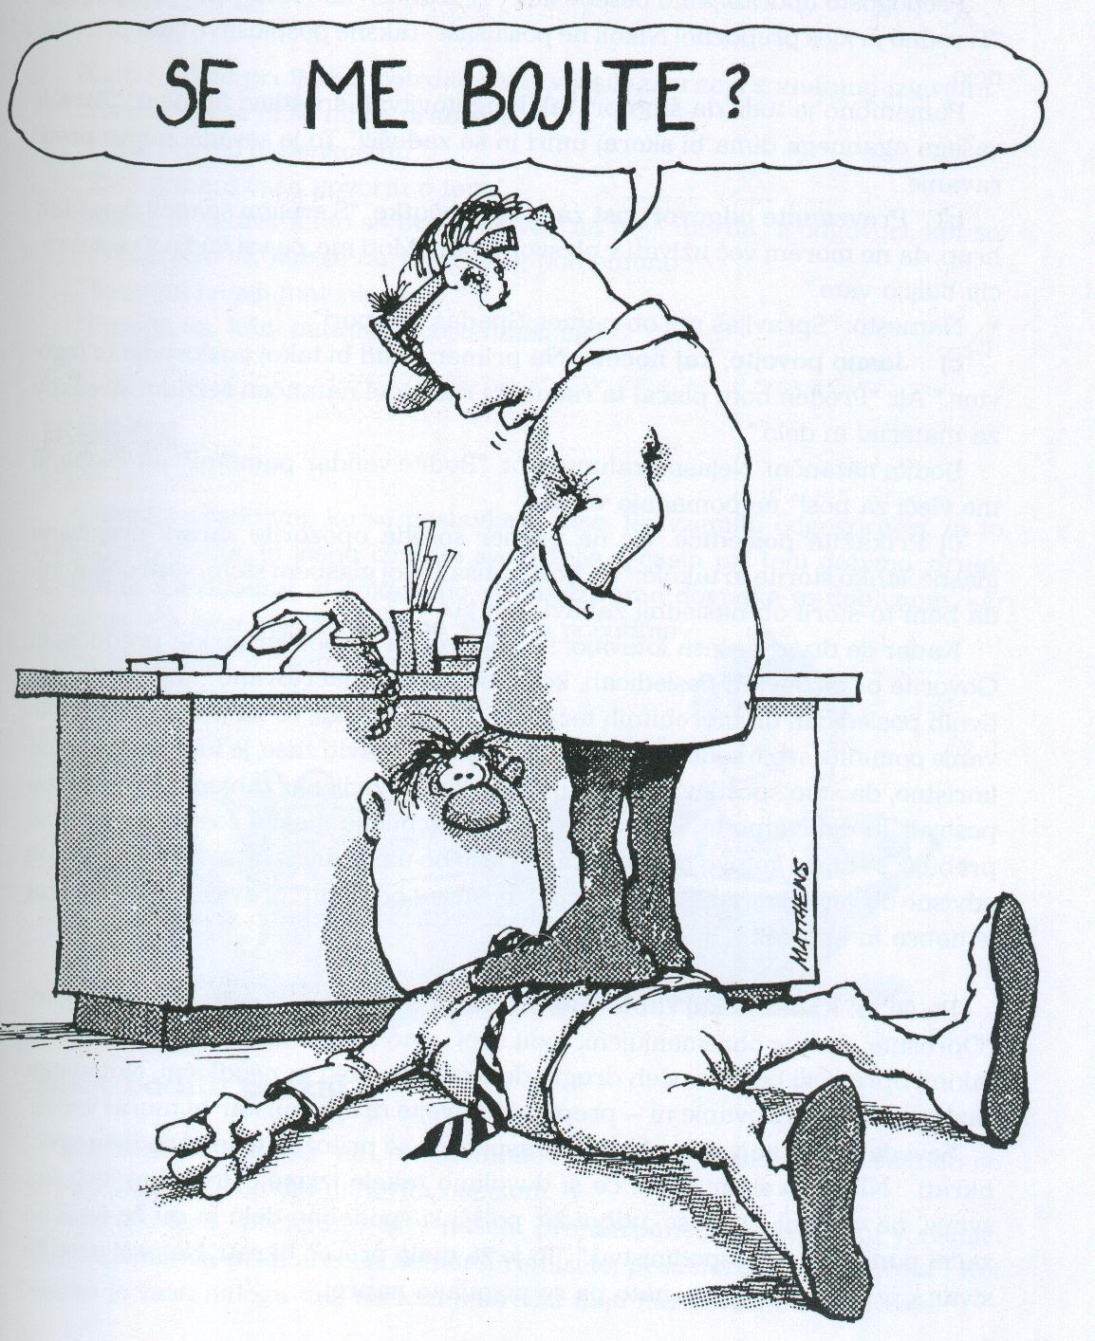
PRAVILA VODENJA

Slide 53
NAČELA VODENJA
Zaupanje rodi zaupanje
Ljudje so svobodna bitja in se upirajo
pritiskom
Zaupanje je na preizkušnji po slabih izkušnjah
Sodelavci lahko izkoristijo našo zaupljivost ( jemlje zagnanost)

Slide 54
NAČELA VODENJA
Prijaznost in osebna toplina sta temelja
dobrih medsebojnih odnosov
Topel nasmeh in pogled v oči naredita prvi vtis, ki je temelj nadaljnjih odnosov
Šteje seveda samo pristnost
S tem razorožimo tudi bolj neugodne sodelavce.

Slide 55
NAČELA VODENJA
Obvladovanje sebe, svojih čustev in
razpoloženja pomeni čustveno zrelo osebo
dajemo dober zgled našim podrejenim, ki morajo obvladovati svoja čustva tudi pri stiku z gosti
Vodje ne more spraviti s tira vsaka nepričakovana ali neugodna situacija

Slide 56
EMPATIJA
= vživljanje v sočloveka
Pomeni razumevanje sočloveka, njegovih želja in potreb
s tem dajemo podrejenim dober zgled za njihove odnose z gosti
Poznavanje ljudi in živo zanimanje za njihove potrebe in trenutne težave je nujno potrebno vsakemu vodji

Slide 57
VZOR
Pri vodenju šteje samo vzor
Od drugih lahko pričakujemo samo stvari, ki jih delamo sami
Zgled podrejenim dajemo v strokovnem in človeškem pogledu
Vodja je prvi, ki mora biti urejena osebnost, ki se je sposobna prilagajati
Brez vzornosti težko vzpostavimo avtoriteto

Slide 58
DELOVNI ČAS VODIJ
polovica direktorjev dela 10-12 ur na dan, četrtina pa celo več
60% jih delo nosi domov
Povprečno imajo 13-15 dni dopusta
Za izobraževanje porabijo 7 dni na leto
za službene poti ravno toliko, a na mesec.

Slide 59
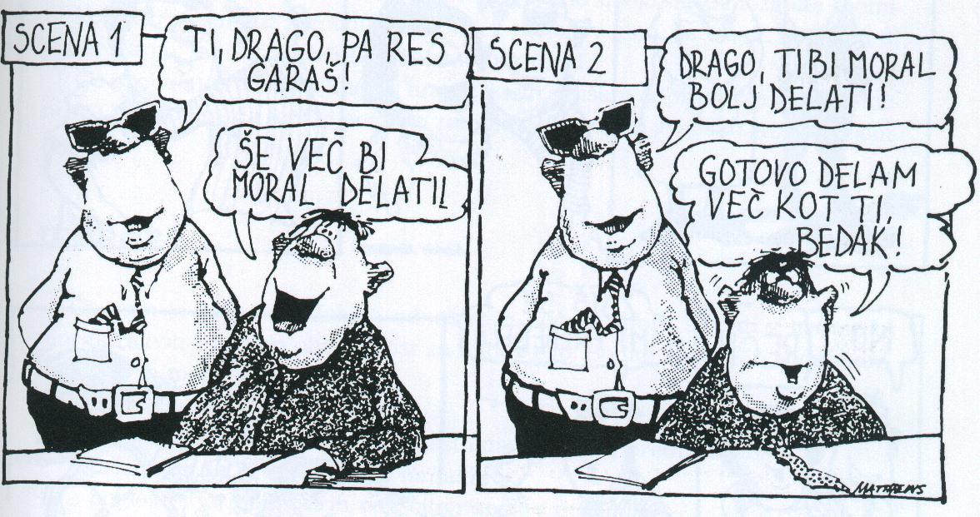
DELOVNI ČAS VODIJ

Slide 60
DELITEV DELA IN
ODGOVORNOSTI
Delitev dela in odgovornosti je eno od najnujnejših in tudi najtežjih nalog vodij
Največje probleme imajo z njo vodje – začetniki
1. Takoj ko postanejo vodje težko preklopijo iz položaja, ko so svoje delo opravljali sami v novo situacijo, ko morajo naloge poverjati tudi drugim
2. Še vedno menijo, da so vse naloge njihova skrb

Slide 61
DELITEV DELA IN ODGOVORNOSTI
Ujamejo se v past, ko hočejo vse narediti sami
delo jih povozi
podrejeni se nikoli ne usposobijo za opravljanje svojega dela
1. Vodja se mora otresti nalog, ki jih lahko opravijo podrejeni
2. Poverjanje nalog je spretnost, ki se jo lahko naučimo

Slide 62
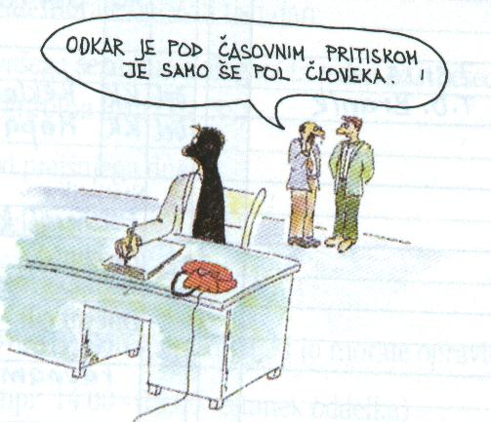
DELITEV DELA IN ODGOVORNOSTI

Slide 63
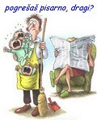
DELITEV DELA IN ODGOVORNOSTI
Zato, da dela ne preložimo na sodelavce običajno najdemo vrsto razlogov
1. vse lahko najbolje opravim sam
2. zmota o svoji vsemogočnosti
3. Čas, ki ga vodja pridobi s prenašanjem nalog na sodelavce lahko koristno uporabi za vodenje in oblikovanje učinkovite skupine

Slide 64
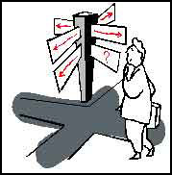
DELITEV DELA IN ODGOVORNOSTI
strah vodje, da ga sodelavci ne bodo marali, če jim bo nalagal delo
1. Z nalogami vodje dobijo tudi občutek pomembnosti in odgovornosti, to pa je večini všeč
2. Zaposleni veliko bolj cenijo vodjo, ki zna dobro razporediti naloge
3. Vodjem pogosto manjka tudi zaupanje v sodelavce

Slide 65
DELITEV DELA IN ODGOVORNOSTI
Trditev, da delo najhitreje opravim sam ima dopolnilo – da ampak samo prvič !
1. Če si vodja nikoli ne vzame časa, da bi sodelavce naučil, bo to delo vedno opravljal sam
2. Operativne naloge mu tako jemljejo čas, ki bi ga moral posvetiti vodenju
3. Razmerje med vodenjem in izvajanjem dela se spremeni z nivojem vodenja

Slide 66

POVERJANJE NALOG
Poverjanje nalog poteka v naslednjih korakih:
analiziranje svojega dela
izbira nalog – odločitev katere naloge boste poverili
izbira pravega izvajalca
priprava izvajalca na izvajanje nalog
spremljanje izvajanja nalog

Slide 67
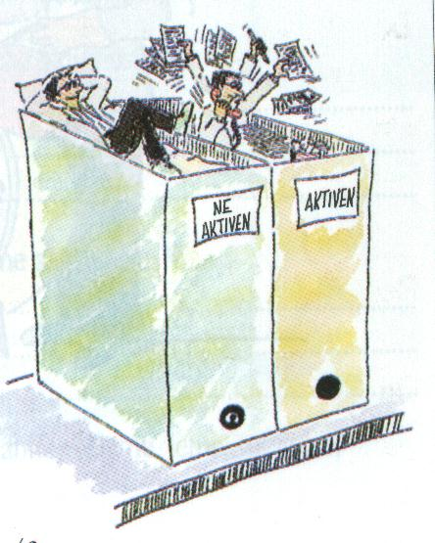
POVERJANJE NALOG

Slide 68

ANALIZA DELA
je potrebna zlasti, ko postanemo vodja. Pregledamo kaj se je z našim napredovanjem za nas spremenilo
kakšne naloge in odgovornosti imamo kot vodja
kaj se moramo še naučiti
naredimo prednostno listo nalog našega oddelka in skupine
ugotovimo kaj nam prinaša uspeh ali kaj nas ovira
pregledamo svoje obremenitve.

Slide 69
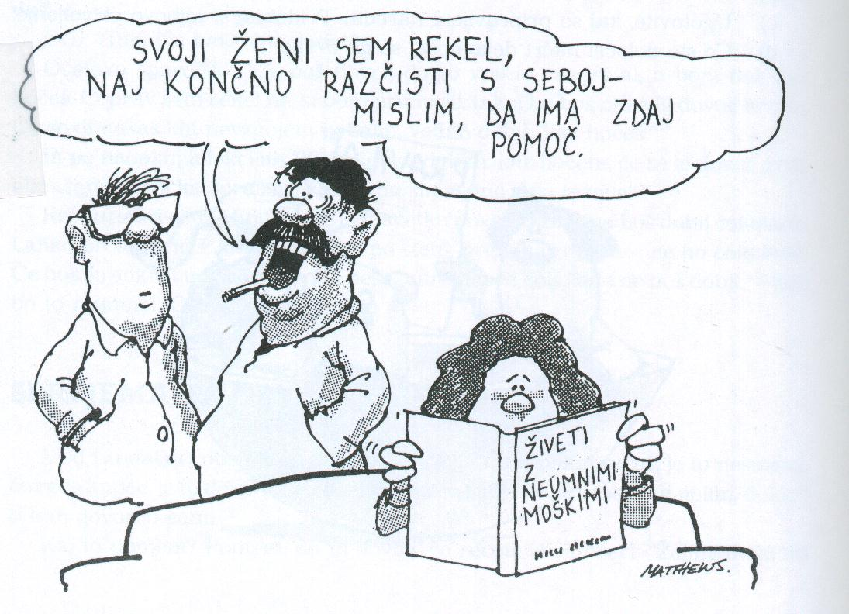
ANALIZA DELA

Slide 70

ODLOČITEV KATERE NALOGE BOMO POVERILI
Vsakokrat, ko izvajate nalogo, ki bi jo lahko opravil nekdo drug, si kradete čas za naloge, ki jih lahko opravite samo vi
Manj pomembna in rutinska opravila nam dobesedno kradejo čas
Dostikrat smo presenečeni kaj vse lahko opravijo drugi namesto nas
Izkoristiti moramo njihove sposobnosti
Na marsikaterem področju so celo boljši od nas

Slide 71
PROCES RAZPOREJANJA NALOG
Pravi človek na pravem delovnem mestu – ali pravilno razporejanje nalog
Osnova za to je dobro poznavanje sodelavce
Učinkovita komunikacija nam pomaga, da zvemo o njih čimveč, koristnih lastnosti
Tako vedno vemo kdo je primeren za kakšno nalogo

Slide 72
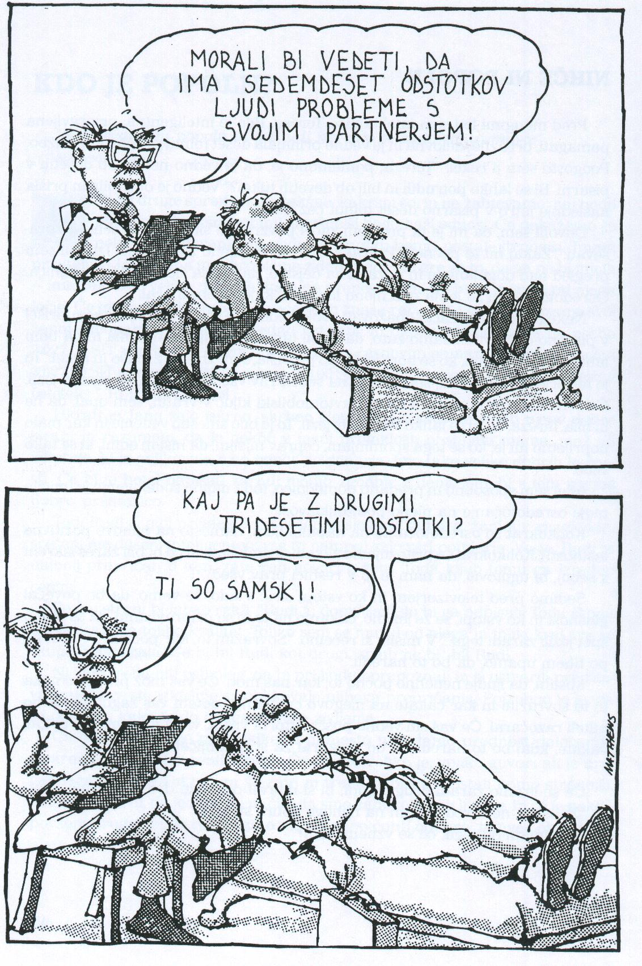

Slide 73
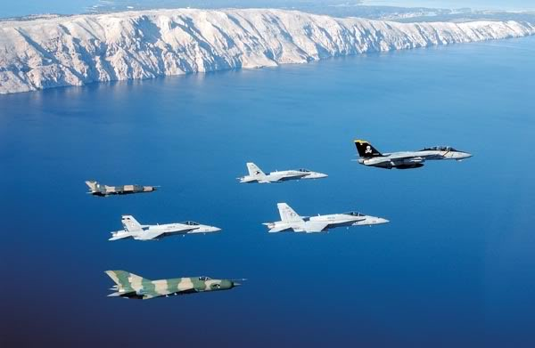
PROCES POVERJANJA NALOG
Osebni stik med vodjo in izvajalcem ob prenosu naloge je jedro vsakega poverjanja
Slaba komunikacija in pomanjkanje zaupanja sta najhujši oviri za uspešno delo

Slide 74
PROCES POVERJANJA NALOG
Ø natančen opis naloge – oddajte celotne naloge, to sodelavce bolj motivira Ø povejte kakšne rezultate pričakujete
dogovorite pogoje dela
določite roke izvedbe
ali je potrebno dodatno usposabljanje
določite potrebna finančna sredstva
dogovorite se o pogostosti povratnih informacij
povejte koliko pristojnosti boste prenesli na izvajalca – med vse ali nič
obvestite druge sodelavce, kdo je odgovoren
nekaj časa dajmo sodelavcu, ki je prevzel nalogo.

Slide 75
SPREMLJANJE IZVAJANJE DELA
da mi opravimo nalogo, da smo ves čas zraven
spodbujamo samostojnost sodelavcev
podpiramo samoiniciativnost in ustvarjalnost
zanimamo se za nalogo
nudimo pomoč in nasvete
spremljamo tudi napake in se iz njih skupaj s sodelavcem kaj naučimo
zagotovimo ustrezno usposabljanje
naučimo sodelavce načine reševanja problemov
dopuščamo tudi druge rešitve, če so boljše
na sredi naloge ne prevzamemo dela nase, če to ni nujno – sprejmemo le končno
delo
prepustimo delo sodelavcem
pohvalimo dobro opravljeno delo.

Slide 76
UGOVORI PRI POVERJANJU NALOG
vodja razdeljuje le nepomembne naloge, ostale pa obdrži zase
To povzroča negodovanje,
Dajte jim tiste, ki jih najraje opravljate in vsi boste zadovoljni

Slide 77

UGOVORI PRI POVERJANJU NALOG
Sodelavci se upirajo delu z izgovorom, da ga ne znajo izvesti
Usposobite jih, ali pa razbijte nalogo in dajte vsakemu tisti del, ki ga obvlada

Slide 78

UGOVORI PRI POVERJANJU NALOG
Sodelavci se pritožujejo, da so preobremenjeni
Preverite in če je res, jo dajte drugim

Slide 79

UGOVORI PRI POVERJANJU NALOG
Naloga se ponavlja in poverjanje bi vam vzelo toliko časa, kot če jo opravite sami
Enkrat morate začeti.
Če je ne poverite takoj, boste vedno delali sami

Slide 80
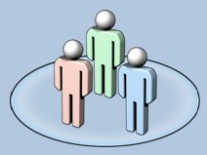
UGOVORI PRI POVERJANJU NALOG
Nadrejeni pričakujejo, da pomembne naloge opravim sam
nadrejene zanima kvaliteta izvedbe, ne pa izvajalec.
Kako , ne pa kdo!

Slide 81
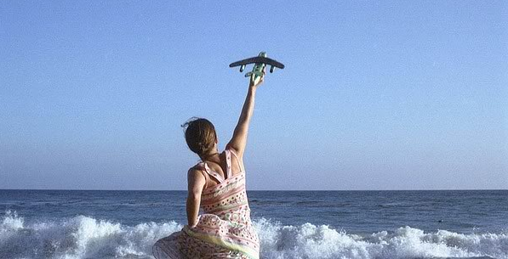
UGOVORI PRI POVERJANJU NALOG
Slabi uspehi lahko pokvarijo ugled podjetja
Razvijajte sposobnosti sodelavcev, usposabljajte jih, dovolite tudi učenje na napakah.

Slide 82
UGOVORI PRI POVERJANJU NALOG
Kaj bom potem delal jaz?
Delo vodje ostane načrtovanje, organiziranje, motiviranje in preverjanje
Tega ne moremo dati drugim, če pa ne damo ničesar, nam zmanjka časa za ta dela.
Nadzor in spremljanje dela ekipe ostane nepreklicno vam, kot tudi zadnja odgovornost za uspeh

Slide 83
UGOVORI PRI POVERJANJU NALOG
Če poverim preveč nalog, bom prišel iz prakse
* Postali ste vodja, vsega kar ste delali do sedaj ne morete več ohraniti na tem nivoju in v tem obsegu.
* Če ste dolgo delali dobro, zlepa ne boste pozabili.

Slide 84

UGOVORI PRI POVERJANJU NALOG
Dela ne poznam tako dobro, da bi ga lahko nadzoroval in presojal
Zadnji čas je, da se tega naučite.

Slide 85
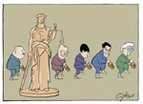
UGOVORI PRI POVERJANJU NALOG
Sodelavci me stalno sprašujejo in hočejo nasvete
Vrnite jim vprašanje: kako bi to storili vi
Povečajte jim samozaupanje, če delo obvladajo, seveda.

Slide 86

UGOVORI PRI POVERJANJU NALOG
Sodelavci so neenakomerno obremenjeni
Tistim, ki jim bolj zaupate dajete več nalog. Usposobite še ostale, pa se bo izravnalo.

Slide 87
UGOVORI PRI POVERJANJU NALOG
Sodelavci ne razumejo ciljev in meril dela
Povejte jim, skupaj oblikujte cilje in merila, pa jih bodo vzeli za svoje.

Slide 88
UGOVORI PRI POVERJANJU NALOG
Dela ne opravljajo tako kot jaz
Naučite se živeti z razlikami. Kaj pa, če ga opravljajo drugače in bolje hkrati.

Slide 89
UGOVORI PRI POVERJANJU NALOG
Vodja zaupa najbolj zanimiva dela najbolj sposobnim
Včasih je to potrebno, večkrat pa kaže le strah pred napakami
Posledica je, da najboljši pregorijo, ostali pa se dolgočasijo
Vse napake niso usodne – dopustite kakšno tudi zaradi učenja manj usposobljenih

Slide 90
UGOVORI PRI POVERJANJU NALOG
Ne morete se dogovoriti o podrobnostih poverjanja nalog
Preglejte in pojasnite cilje. Prepričajte se, če so jih razumeli
Sledite z občutkom

Slide 91
UGOVORI PRI POVERJANJU NALOG
Poverjene naloge so slabo opravljene
Ugotovite razlog in ukrepajte
Spremenite raven poverjene naloge, pristojnosti odločanja, zagotovite podporo – več sredstev, usposabljanje

Slide 92
UGOVORI PRI POVERJANJU NALOG
Roki niso izpolnjeni
Ponovno skupaj ocenite cilje, merila in prioritete ter ugotovite vzroke zamude. Končno a nazadnje: poverjanje nalog ne ogroža vaše avtoritete

Slide 93
VODENJE KOT PROCES
Vodenje ima štiri temeljne naloge:
načrtovanje
organiziranje
motiviranje in
preverjanje.
Učinkovito poverjanje nalog zahteva od vodje usposobljenost prav za vse štiri

Slide 94

TEMELJNE NELOGE VODJE

Slide 95
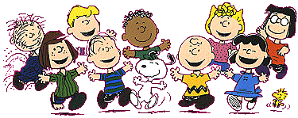
ORGANIZIRANJE DELA
Skupine:
Ljudje se že od samega začetka povezujemo v skupine
V skupine vstopamo, da lažje zadovoljimo svoje potrebe
Skupina sta dva ali več posameznikov, ki so v medsebojni vzajemni povezavi

Slide 96
ORGANIZIRANJE DELA
Struktura skupine:
Notranja urejenost, organizacija odnosov v skupini je odvisna od posameznikov in od njihovih položajev
Želja po skupnih ciljih člane povezujejo in se kaže kot prizadevanje, da bi te cilje tudi dosegli
Nujen pogoj za doseganje skupnih ciljev pa je sodelovanje

Slide 97
ORGANIZIRANJE DELA
* Struktura – notranja urejenost položajev in vlog
* Usmerjenost k skupnemu delovnemu cilju
* Skupni interesi, potrebe in vrednote
* Medsebojni vzajemni odnosi –omogočajo stike med člani
* Norme in pravila vedenja – pravila igre v skupini, ki se jim morajo člani prilagoditi Ø* Vsak član ima določeno mesto in položaj v skupini
* Vloge članov izvirajo iz prejšnje značilnosti
* Moč posameznika – izvira iz položaja, vloge, osebnih značilnosti
* Trajnost skupine
* Skupina je povezana

Slide 98
RAZVOJ SKUPINE
Dogajanje v skupini je dinamično. Nanj vpliva vrsta dejavnikov od
velikosti skupine,
vrste naloge in ciljev skupine,
način vodenja,
okolje s svojimi vrednotami, tradicijo in moralo
Večina skupin gre skozi naslednje razvojne faze, ki imajo svoje značilnosti :

Slide 99
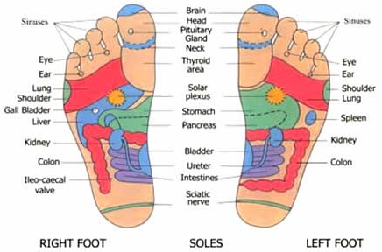
RAZVOJ SKUPINE
1. oblikovanje skupine – začetno iskanje članov skupine
* spoznavanje ostalih članov
* iskanje svojega mesta in vloge v skupini
* iskanje mogočih zaveznikov
* ocenjevanje vodje
* tehtanje odnosov do vodje – kakšen je, ga bom podprl ali ne

Slide 100
RAZVOJ SKUPINE
2. Nasprotovanja – lahko se pojavijo,
nujno pa ni
Nasprotja ali konflikti med člani in vodjo ter vodjo in med člani
Odklonitev sodelovanja – med seboj in z vodjo
Člani nočejo sprejeti predvidenih nalog in položaja
Lahko se razvijejo celo medsebojne sovražnosti
Izolacija članov

Slide 101
RAZVOJ SKUPINE
3. Pristajanje – sodelovanje članov in vodje pri nastajanju skupnih norm in vlog
Komunikacija se okrepi, člani izražajo svoja mnenja
Člani vplivajo drug na drugega ob delovnih nalogah
Člani se povežejo
Nastaja mešanica odprtosti v izražanju mnenj in
medsebojne povezanosti
Stil vodenja je demokratičen – vodja pritegne člane
k sodelovanju

Slide 102
RAZVOJ SKUPINE
4. Izvajanje – iskanje najboljših poti za doseganje zastavljenih ciljev
Člani sodelujejo med seboj
Razvije se zaupanje
Cilji posameznikov, skupine in podjetja se uskladijo
Vodja upošteva mnenja članov in daje ustrezna navodila
Vodenje je elastično, prilagojeno potrebam članov in
naravi dela

Slide 103
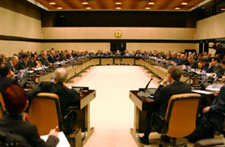
SKUPINA JE UČINKOVITA ko člani:
Vedo, zakaj je nastala – čutijo smisel
Sprejemajo postopke odločanja
Razvijajo zaupanje in odkritost v medsebojnih odnosih
Dajejo in sprejemajo pomoč v znanju in problemih
Čutijo povezanost in samostojnost hkrati
Sprejemajo nasprotja in so jih pripravljeni reševati
Čutijo potrebo po izboljšanju delovanja skupine
Skupaj z vodjo hočejo doseči zastavljene
cilje in rezultate

Slide 104

TEAMI
Team je skupina, za katero je značilno, da vsi njeni člani sodelujejo pri odločanju in si med seboj pomagajo pri opredeljevanju in doseganju ciljev
Cilji posameznikov se morajo nujno pokrivati s ciljem
teama

Slide 105
Razlike med skupino in teamom
SKUPINA
TEAM
Način dela
Neodvisen, nepovezan
Medsebojna odvisnost
Odnos do dela
ne sodelujejo pri postavljanju ciljev
Skupno, prizadevanje za zastavljene cilje
Podeljevanje nalog
Dodelijo, ne dajejo predlogov
Sodelujejo s predlogi
Stopnja zaupanja
Nizka
Visoka
Komunikacija
Previdna, neiskrena
Poštena, odprta
Odnos vodje
Oviranje
Podpora, vzpodbuda
Reševanje konfliktov
Odlaganje
Priznanje, takoj priložnost za rast
Sodelovanje pri odločitvah
Ni nujna, prilagajanje šefu
Sodelovanje, odloča vodja

Slide 106
DELOVANJE TEAMA
1. njegove velikosti
* najbolj primerna velikost teama je od 5 do 12 članov
* enakomerno izražanje mnenj vseh članov
* Konkretne probleme najbolje rešujejo tričlanski
teami

Slide 107
DELOVANJE TEAMA
1. procesa odločanja
za teamsko delo je značilno, da vsi člani sodelujejo v procesu odločanja
Prednosti teamskega odločanja:
poveča se količina in pestrost znanja
rešitve so bolj raznovrstne
skupno sprejete rešitve so sprejemljive za vse
člane, vzamejo jih za svoje
s sodelovanjem članov se poveča razumljivost
končnih odločitev.

Slide 108
DELOVANJE TEAMA
3. narave dela – teamsko delo ni vedno najboljša rešitev
razvojih novih izdelkov ali uvajanju novih načinov izvajanja storitev
prizadevanje za izboljšanje kvalitete izdelkov ali storitev
iskanju večje produktivnosti

Slide 109
DELOVANJE TEAMA
4. odnosov – za odnose v teamu je značilno
stopnja sodelovanja je zelo visoka
odkritost in odprtost
zaupanje in medsebojna pomoč
medsebojno dopolnjevanje med člani
visok nivo informiranosti.

Slide 110

DELOVANJE TEAMA
4. odnosov – za odnose v teamu je značilno
stopnja sodelovanja je zelo visoka
odkritost in odprtost
zaupanje in medsebojna pomoč
medsebojno dopolnjevanje med člani
visok nivo informiranosti.

Slide 111
DELOVANJE TEAMA
5. vloge vodje – vodja teama ima zelo pomembno vlogo
Je kot sodnik pri nogometu – najboljši je, ko se ga sploh ne vidi, pa vseeno vse teče
Prvo spoznanje o tem je, da različnost mnenj pomeni bogastvo, ne pa razlog za nestrpnost
Upoštevanje različnosti članov in njihovih mnenj je osnova dobrega vodenja

Slide 112
DELOVANJE TEAMA
6. način komuniciranja – osnova je odprto komuniciranje (obeščanje). Za uspešno komuniciranje v teamu je potrebno
pri sporočanju prevladuje opisovanje, ne pa ocenjevanje
sporočila pomenijo iskanje najboljše možnosti in ne vsiljujejo vnaprej pripravljene rešitve
spontana komunikacije je najbolj prepričljiva
primerna kontrola čustev je osnova dobre komunikacije
pomembno je vzdušje v teamu

Slide 113

SESTAVA IN RAZVOJ TEAMA
Vodja ima ključno vlogo pri izbiri in povezovanju ljudi v teame
Pomembno:
izbira članov
usposabljanje članov

Slide 114
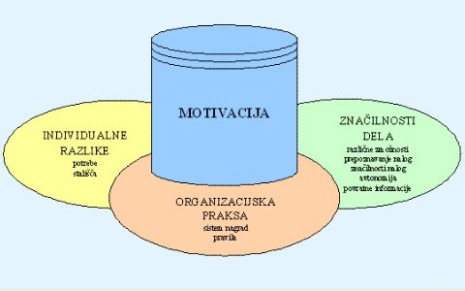
Dejavniki, ki vplivajo na motivacijo

Slide 115
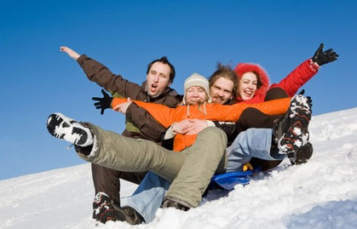
MOTIVACIJA
Potrebe so razvite, in tako motivacija pripravi ljudi, da vsi sodelujejo, kot od njih pričakuje okolje
Vsi ljudje si želijo :
Dosežke
želijo si enako moč
uspeh v družbi

Slide 116
MOTIVACIJA
Želje po dosežkih
Ljudje, ki si zelo želijo uspeti :
prevzamejo osebno odgovornost za reševanje
problemov;
imajo določene cilje;
postavijo si povprečne, realistične in uresničljive
cilje;
iščejo izzive, odličnost in individualnost (osebnost);
prevzamejo odgovornost;
si želijo nastopati.

Slide 117
MOTIVACIJA
Da bi motivirali zaposlene z visokimi željami po dosežkih, jih mora vodja seznaniti z
nepredvidljivimi, izzivalnimi nalogami, v katerih
izjasnijo dosežke
s hitrostjo in pogostostjo izvrševanja
prevzemom odgovornosti za oblikovanje novih
stvari.

Slide 118

MOTIVACIJA
2. Želje po moči
Osebe, ki želijo biti močne:
želijo nadzorovati situacijo;
želijo vplivati na nadzorovanje ostalih;
uživajo v tekmovanjih, v katerih lahko zmagajo
(ne želijo izgubljati);
so se pripravljeni soočiti z ostalimi.

Slide 119

MOTIVACIJA
2. Želje po moči
Da bi zaposlene ustrezno motiviral za željo po moči, mora vodja:
pustiti zaposlenim načrtovanje in nadzor nad
delom, kolikor je to mogoče;
vključiti jih v pomembne odločitve, še zlasti
preden prevzamejo odločitev. Pustiti jih morajo,
da bi delo opravili in ne skupaj s člani kolektiva.
pustiti jim, da prevzamejo celo nalogo

Slide 120

MOTIVACIJA
3. Želje po druženju
Osebe, ki si zelo želijo druženja
morajo poiskati bližje stike z ostalimi;
želijo biti enake, kot so ostali;
uživajo v socialnih dejavnostih;
izražajo željo po pripadnosti

Slide 121

MOTIVACIJA
Motivacija in osebni nastop
Da bi izboljšali posameznikovo motivacijo do dela, moramo izboljšati njegov nastop
Z uporabo motivacijske teorije lahko vodje povečajo motivacijo zaposlenim

Slide 122

MOTIVACIJA
Motivacija in organizacija
Organiziranost potrebuje motivacijo zaposlenih, da nosijo breme dela podjetja in zagotovijo uresničitev cilja
Vodje oz. direktorji ali manegerji lahko uporabijo več od možnih tipov okrepitve za motivacijo zaposlenih

Slide 123
MOTIVACIJA
Kakorkoli, za najboljše rezultate, bi si direktorji kako omislili sledeča navodila, ko bodo uporabljali teorijo o okrepitvi za motivacijo zaposlenih
običajno je pozitivna energija najboljši motivator
izberite primerno nagrado; nagrada samo za eno osebo
je za drugo lahko žalitev
kazen je najmanj učinkovita metoda motiviranja zaposlenega
ne nagrajujte povprečne ali slabe predstave
zagotovite, da zaposleni vedo, kaj je od njih zahtevano

Slide 124

MOTIVACIJA
Preprosta in učinkovita pot
povečati motivacijo je dati pohvalo. Pohvala je najbrž najbolj močna, preprosta motivacijska tehnika
povejte zaposlenemu kaj je bilo narejeno dobro
povejte zaposlenemu zakaj je obnašanje pomembno
počakajte za trenutek v tišini
spodbujajte ponavljanje dela
bodite iskreni

Slide 125

MOTIVACIJA
Denar kot motivator
Primer Karibi
Denar ni vse, a brez njega ni nič
Ni plače, za katero bi delal v sprtem kolektivu
Še tako zanimivega dela ne delam zastonj –
vsaj dolgo časa ne.

Slide 126
MOTIVACIJA
Motivacija je torej: neka volja, da bi dosegli višjo stopnjo ciljev oziroma se obračamo proti tem višjim ciljem, ki so pogojeni z našimi zmožnostmi, željami oziroma potrebe sposobnostmi, da bi zadovoljili nekatere individualne
organizatorji dela naj bi motivirali svoje uslužbence, ki naj bi uspešno izvršili in dosegli zastavljene cilje, tako da bi razumeli njihove osebne potrebe
Vendar pa motiviranost uslužbenca ne zagotavlja, da bo svoje delo zadovoljivo opravil

Slide 127
MOTIVACIJA
Učinkovito delo zahteva sposobnost, pravo smer, motivacijo in podporo v delovnem okolju

Slide 128
MOTIVACIJA
Hackman – Oldham-ov model obogatitve dela

Slide 129
Team
Kako deluje team
Vodja teama in njegove naloge
Zaupanje
Motivacija
Leadership
http://www.youtube.com/watch?v=zXw3-NhXWRo
http://www.youtube.com/watch?v=5bwYVKV8RG8

Slide 130
ORGANIZIRANJE DELA
Struktura skupine:
Notranja urejenost, organizacija odnosov v skupini je odvisna od posameznikov in od njihovih položajev
Želja po skupnih ciljih člane povezujejo in se kaže kot prizadevanje, da bi te cilje tudi dosegli
Nujen pogoj za doseganje skupnih ciljev pa je sodelovanje

Slide 131
ORGANIZIRANJE DELA
* Struktura – notranja urejenost položajev in vlog
* Usmerjenost k skupnemu delovnemu cilju
* Skupni interesi, potrebe in vrednote
* Medsebojni vzajemni odnosi –omogočajo stike med člani
* Norme in pravila vedenja – pravila igre v skupini, ki se jim morajo člani prilagoditi
* Vsak član ima določeno mesto in položaj v skupini
* Vloge članov izvirajo iz prejšnje značilnosti
* Moč posameznika – izvira iz položaja, vloge, osebnih značilnosti
* Trajnost skupine
* Skupina je povezana

Slide 132
TEAMA BUILDING
Namen team buildinga:
Povečati produktivnost in učinkovitost zaposlenih.
Sodelavce navdahniti s svežim delovnim elanom.
Osvežiti cilje ter si zastaviti nove večje izzive.
Oblikovati zdrave medsebojne odnose.
Konflike spremeniti v produktivno reševanje izzivov.

Slide 133
KAKOVOST
Zagotavljanje kakovosti v storitvah je nekoliko drugačna, kot pri izdelkih
Storitev je enkratna, neponovljiva. Storitev tudi ne moremo delati na zalogo in jih skladiščiti. Ko jo gost potrebuje mora biti tu
Glavna naloga vodstva je, zagotavljanje razmer in pogojev za kvalitetno delo

Slide 134
KAKOVOST
Vodje zagotavljajo razmere za kvalitetno delo z:
Izobraževanjem
Motivacijo
Humanim vodenjem sodelavcev.

Slide 135
KAKOVOST
Prvi korak vodstva je torej izobraževanje za kvalitetno delo
Tudi pri pritožbah, reklamacijah velja: bolj preprečiti kot reševati. Želje in potrebe gostov pa se spreminjajo, zato je njihovo ugotavljanje stalen proces.

Slide 136
REŠEVANJE PROBLEMOV IN ODLOČANJE
Problem je stanje v človeku, ki povzroča neprijeten občutek in ga sili k temu, da bi ga reševal

Slide 137
REŠEVANJE PROBLEMOV IN ODLOČANJE
Managerji bi bili uspešni, če bi ljudem probleme delali in ne reševali!
Problemi so torej neugodno stanje v katerem se znajdemo in bi ga rdi čimprej spremenili
Lahko si jih predstavljamo tudi kot razkorak med željami in stvarnostjo
To razliko skušamo nekako premostiti

Slide 138
REŠEVANJE PROBLEMOV IN ODLOČANJE
Reševanja problemov se lotevamo na različne načine
vendar je soočenje s problemom in poskusom njegovega reševanja edini pravi način

Slide 139
Metode za reševanje problemov
1. opredlitev problema – opis, kaj je problem
Pomembno pa je, da problem opredelimo natančno, da ga vsi v skupini razumejo enako
ljudje različno doživljamo probleme in pogosto zamenjujemo vzroke in posledice

Slide 140
Metode za reševanje problemov
2. Zbiranje možnih rešitev – katera rešitev je najboljša?
Zberemo čim več predlogov.
si pomagamo z možgansko nevihto

Slide 141
Metode za reševanje problemov
3. Presojanje predlogov
Iščemo prednosti in slabosti vseh predlogov – možnih rešitev
Pluse in minuse si napišemo v tabelo, da jih imamo pred očmi in ne le v glavi

Slide 142
Metode za reševanje problemov
4. Odločanje – izbira možnosti
Pametno je na osnovi presojanja izbirati vsaj dve in sicer:
Najboljša rešitev in
Kompromis – še sprejemljiva rešitev.

Slide 143
Metode za reševanje problemov
5. Iskanje načina izvedbe – kako bomo uresničili rešitev?
Pot, čas in način izvedbe – načrt in vozni red
Nosilce akcije in njihovo odgovornost
Preverimo sporazumevanje in spremljanje nalog
Način komuniciranja, poročanja o akciji
Kritične točke, ki kažejo kje smo.

Slide 144
Metode za reševanje problemov
6. Pregled uspešnosti izbrane rešitve
Spremljanje rezultatov pa je povratna informacija, ki se je ne smemo odreči.

Slide 145
Ustvarjalno reševanje problemov
V procesu reševanja problemov, posebej pri zbiranju možnih rešitev pogosto uporabljamo najbolj znano tehniko ustvarjalnega mišljenja – nevihta možganov

Slide 146
KONFLIKTI
Konflikt opredelimo kot razliko dveh
hotenj

Slide 147
Odnos med konfliktom in problemom
Vsak konflikt je problem, vsak problem pa ne vodi do konflikta, če ga pravočasno rešimo
konflikt je problem, ki ga nismo pravočasno ali uspešno rešili
Največkrat so konflikti posledica nerazumevanja različnosti ljudi in njihovih pogledov na iste stvari

Slide 148
Odnos med konfliktom in problemom
Konflikti imajo tudi pozitivne lastnosti
kažejo na probleme, ki nam prinašajo določeno spremembo
zahtevajo rešitve – zato ob konfliktih iščemo rešitve, ne pa kako bi se jim izognili
nastanejo zaradi različnih interesov, ki jih na ta način spoznamo in lahko izberemo najboljšega
so vir sprememb in s tem napredka
povežejo skupino in utrdijo medsebojne odnose

Slide 149
Reševanje konfliktov
Prepoznanje in opredelitev problema – opis –Kaj je problem?
Zbiranje možnih rešitev – Kaj lahko storimo?
Kritično presojanje predlogov – Katera rešitev je najboljša?
Odločanje za najbolj sprejemljivo rešitev – izbira možnosti.
Iskanje načina izvedbe – Kako bomo uresničili rešitev?
Pregled uspešnosti izbrane rešitve

Slide 150
ORGANIZACIJSKA KULTURA
Organizacijska kultura je skupek vrednot, vedenjskih norm, obnašanj kot vzorcev vedenja, ki usmerjajo medsebojne stike med sodelavci in njihovo prizadevanje za dobro delo

Slide 151
Sestavine organizacijske kulture
Vrednote in norme
Tipični obrazci vedenja
Vzorniki
Običaji in obredi
Komunikacije
Proizvod in storitve

Slide 152
Značilnosti organizacijske kulture
je socialna tvorba
uravnava obnašanje članov
je proizvod ljudi
je splošno sprejeta – vsak član skupine jo mora sprejeti za svojo
nastaja postopno
se da naučiti
Organizacijska kultura je prilagodljiva – preživijo le tisti deli kulture, ki so uspešni za reševanje problemov
je zavestna in nezavestna
ni neposredno oprijemljiva
je dosežek ali proces

Slide 153
STRES IN SPROŠČANJE
Sodobni ritem življenja s svojimi časovnimi roki in težavnimi opravili, s stalnim prilagajanjem postavlja pred človeka visoke zahteve
Beseda stres pomeni pritisk, težo, nadlogo, muko, težavo. Neka zunanja sila poveča napetost v organizmu, ki se temu upira in skuša ohraniti ravnovesje. Stres večino ljudi spravi iz ravnotežja in povzroči stisko

Slide 154
STRES IN SPROŠČANJE
Največja obremenitev je časovna stiska – skoraj
60% vprašanih
7,4% ljudi gre z odporom v službo
polovico jih nosi delo domov
90% se jih ne razume dobro z nadrejenimi, le malo manj s sodelavci – medosebni odnosi so torej glavni vzrok stresa

Slide 155
NAČRTOVANJE ČASA – OBVLADOVANJE ČASA
Obvladovanje časa je ena najbolj učinkovitih obramb proti stresu, saj smo videli, da stres lahko nastane zaradi časovne stiske
Analize izrabe delovnega časa managerjev so pokazale, da je več kot 40% managerjev nezadovoljnih z organizacijo polovice svojega delovnega časa.

Slide 156
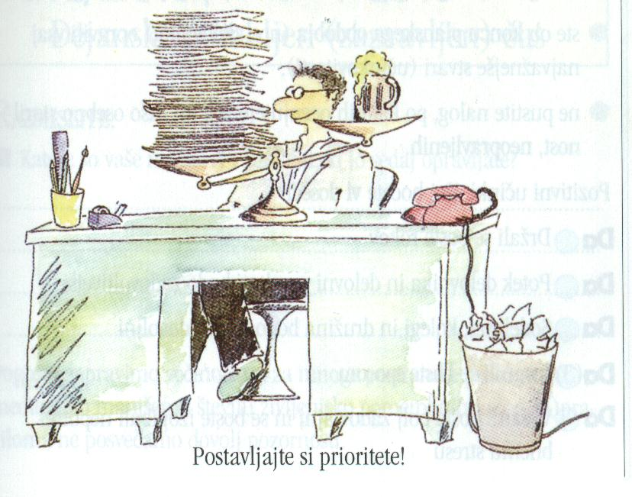
NAČRTOVANJE ČASA – OBVLADOVANJE ČASA

Slide 157
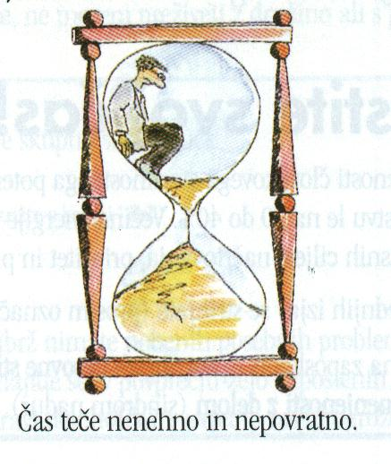
NAČRTOVANJE ČASA – OBVLADOVANJE ČASA

Slide 158
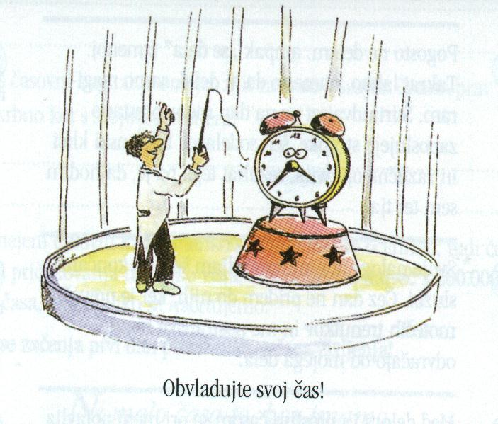
NAČRTOVANJE ČASA – OBVLADOVANJE ČASA

Slide 159
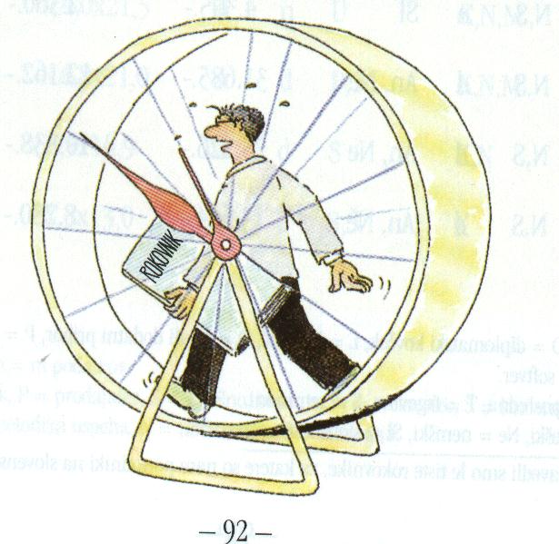
NAČRTOVANJE ČASA – OBVLADOVANJE ČASA

Slide 160
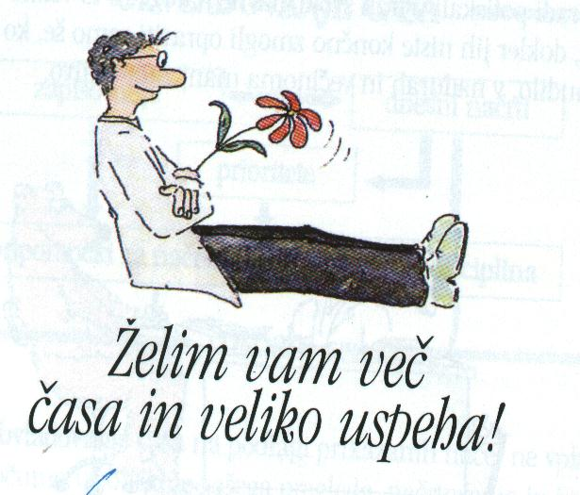
NAČRTOVANJE ČASA – OBVLADOVANJE ČASA

Slide 161
PREDSTAVITEV SEBE, PODJETJA, SVOJEGA DELA
Predstavitev je lahko edini način, da drugi zvedo za nas, naše podjetje ali programe, ki jih pripravljamo. Kako torej predstavljati na zanimiv in privlačen način, ki pritegne poslušalce in jih navduši?
Pri predstavitvi je zaposlenih več čutil, zato je tudi bolj učinkovita kot samo poslušanje

Slide 162
PREDSTAVITEV SEBE, PODJETJA, SVOJEGA DELA
Znano je, da večino informacij SPREJMEMO
5% sprejmemo z vidom,
samo 13% s sluhom in
12% z ostalimi čutili.
Deleži se seštevajo, zato svojo učinkovitost povečamo z vključitvijo večih kanalov.
Po drugi strani velja, da dojamemo 10% tistega, kar preberemo, 20% tega kar slišimo, 30% tega kar vidimo, 40% tega kar vidimo in slišimo, 60% če se poleg tega še pogovarjamo

